Slide 1

[Nome do curso]
[Nome do palestrante] [Posição]
Aula 3:
Modificadores
[Nome da aula]
Tipos de Construtores

Slide 2

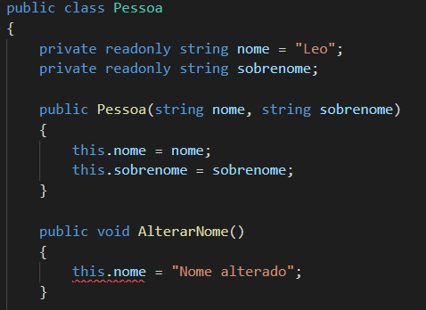
Readonly
O modificador readonly (somente leitura) bloqueia um campo contra alterações que não sejam em sua inicialização ou pelo próprio construtor.

Slide 3
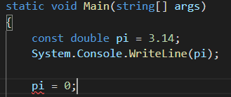
Constante
Uma constante representa um valor que somente pode ser atribuído no momento de sua inicialização, e não pode ser modificado posteriormente.

